Slide 1

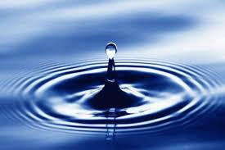
GIÁO ÁN KHÁM PHÁ KHOA HỌC
KHÁM PHÁ CÁC NGUỒN NGƯỚC
Lớp mẫu giáo Bé
Giáo viên: Hoàng Việt Nga

Slide 2

Kiến thức
Trẻ biết được đặc điểm các nguồn nước
Hiểu được uống nhiều nước tốt cho cơ thể
Biết ảnh hưởng xấu của con người môi trường đến nguồn nước.
2. Kỹ năng
Quan sát và ghi nhớ có chủ đích
Trả lời nhanh câu hỏi.
3. Thái độ
- Hứng thú tham gia các hoạt động giờ học.

Slide 3

Hoạt động 1: Ổn định và gây hứng thú
- Hát và vận động theo bài: Cho tôi đi làm mưa với

Slide 4
Hoạt động 2: Quan sát và đàm thoại
Sau khi mưa rơi xuống đất tạo thành gì?

Slide 5
Nước

Slide 6
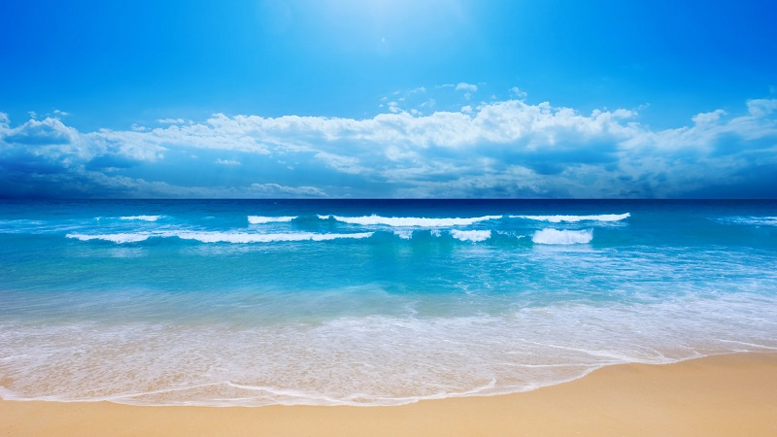
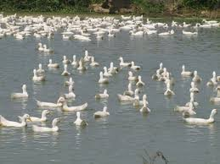
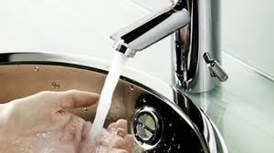
Các nguồn nước khác nhau

Slide 7
Đây là nguồn nước gì?
Nó có vị gì?
=> Đây là nguồn nước biển và nó có vị mặn.

Slide 8
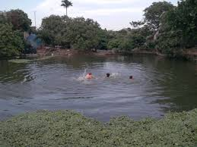
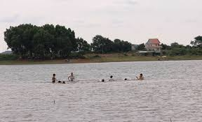
Các bạn đang tắm ở đâu?
Đây là nguồn nước gì?
=> Đây là nguồn nước ở ao hồ sông suối.

Slide 9
Đây là nguồn nước gì?
Được lấy từ đâu?
=> Đây là nguồn nước máy được lấy từ vòi nước ở nhà chúng mình.

Slide 10
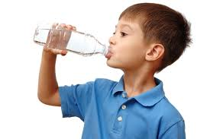
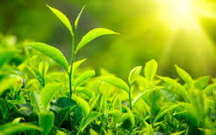
Tác dụng của nguồn nước

Slide 11
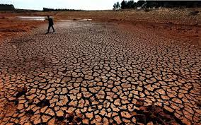
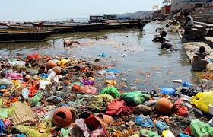
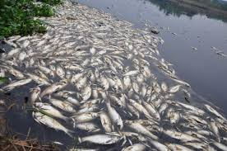
ảnh hưởng xấu của con người tới nguồn nước

Slide 12

Hoạt động 3: Trò chơi củng cố
Chơi lật tranh
Trò chơi Tôm và Jerry

Slide 13
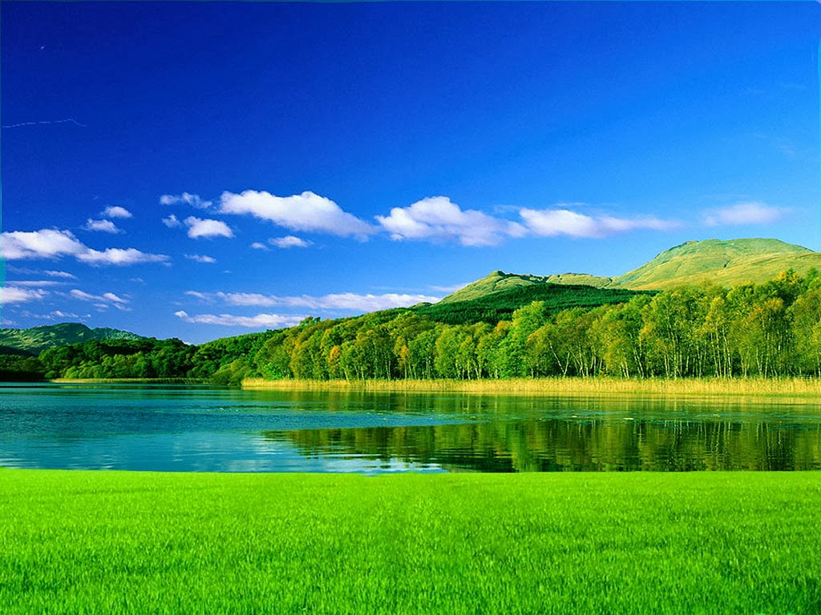
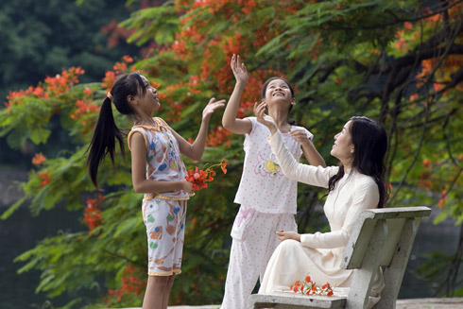
Trò chơi lật tranh
Câu hỏi 2: Mưa rơi xuống đất tạo thành gì?
Câu hỏi 1: Trong bài hát “Cho tôi đi làm mưa với” có nói đến hiện tượng tự nhiên gì?
1
2
Đáp án 1: Mưa
Đáp án 2: Nước

Slide 14

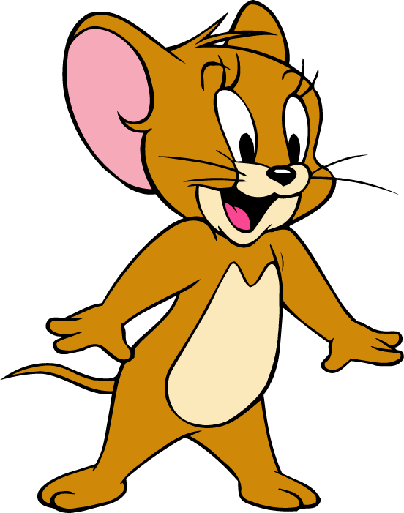

Tom and jerry
Nhấn nút Play để bắt đầu.
Đọc kỹ nội dung câu hỏi, nhấn chọn phương án đúng. Nếu trả lời đúng sẽ xuất hiện miếng bánh chuột Jerry sẽ tiến về phía miếng bánh đó, trả lời sai mèo Tom sẽ xuất hiện. Trả lời đúng bạn nhận được một phần quà. Trả lời sai, quyền trả lời thuộc về người khác.
Trong thời gian 5 giây bạn phải vừa suy nghĩ vừa đưa ra câu trả lời. Trả lời đúng thì người chơi khác có thể nhấn Next để tiếp tục!

Slide 15



Tom and jerry

Slide 16
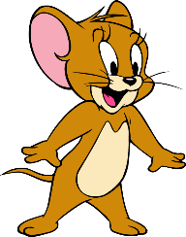
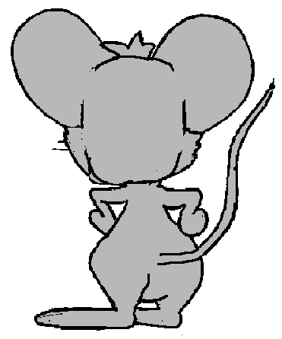

A. 1
B. 2
C. 3
Good
NEXT
Câu hỏi 1: Có mấy nguồn nước?
Notes:
Trang nội dung trò chơi Tom và Jerry

Slide 17
A. Vị mặn
B. Vị ngọt
C. Vị chua
GOOD!
NEXT
Câu hỏi 2: Nước biển có vị gì?

Slide 18
A. Không
B. Có
C. Bình thường
GREAT!
NEXT
Câu 3 : Nước có cần thiết với con người và sinh vật?

Slide 19
CÁM ƠM THẦY CÔ NHÉ!

